Slide 1




Thứ ba ngày 30 tháng 1 năm 2024
Notes:
Thiết kế: Hương Thảo – Zalo 0972115126. Các nick khác đều là giả mạo

Slide 2







Slide 3









Notes:
Chọn quà qua câu hỏi.
Chọn mặt trời ra chiến thắng.
Chọn mũi tên đến bài mới

Slide 4

Câu 1: Em hãy nêu vị trí địa lí của phố cổ Hội An.
Phố cổ Hội An thuộc tỉnh Quảng Nam; nằm ở hạ lưu sông Thu Bồn, thuận lợi cho việc giao thương nên từ xưa các thương nhân ở một số nước đã sớm đến đây buôn bán. Vì thế Hội An sớm trở thành một thương cảng lớn.
Notes:
Chọn bông hoa về trang quà.

Slide 5

Câu 2: Em hãy kể tên một số công trình kiến trúc tiêu biểu ở phố cổ Hội An?
Một số công trình kiến trúc tiêu biểu ở phố cổ Hội An: nhà cổ, Hội quán Người Hoa; Chùa Cầu
Notes:
Chọn vào vòng tròn đáp án ra kết quả.
Chọn bông hoa về trang quà.

Slide 6
Câu 3: Em mô tả Hội quán người Hoa ở phố cổ Hội An?
Hội quán người Hoa được xây dựng trên nền đất rộng, cao ráo quay mặt về hướng nam và mang đậm phong cách kiến trúc Trung Hoa.
Notes:
Chọn vào vòng tròn đáp án ra kết quả.
Chọn bông hoa về trang quà.

Slide 7

Câu 4: Em mô tả Chùa Cầu ở phố cổ Hội An?
Chùa cầu được làm bằng gỗ hình vòng cung, mái lớp ngói âm dương. Hai bên đều có hành lang.
Notes:
Chọn bông hoa về trang quà.

Slide 8

Notes:
Thiết kế: Hương Thảo – Zalo 0972115126. Các nick khác đều là giả mạo

Slide 9








Hoạt động 2: Bảo tồn và phát huy giá trị phố cổ Hội An
Notes:
Thiết kế: Hương Thảo – Zalo 0972115126. Các nick khác đều là giả mạo

Slide 10
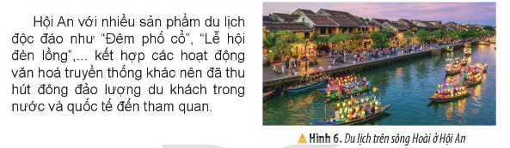


Quan sát hình 6 đọc thông tin và trả lời câu hỏi:
Vì sao phố cổ Hội An là điểm thu hút nhiều du khách trong nước và quốc tế?
Thảo luận nhóm

Slide 11
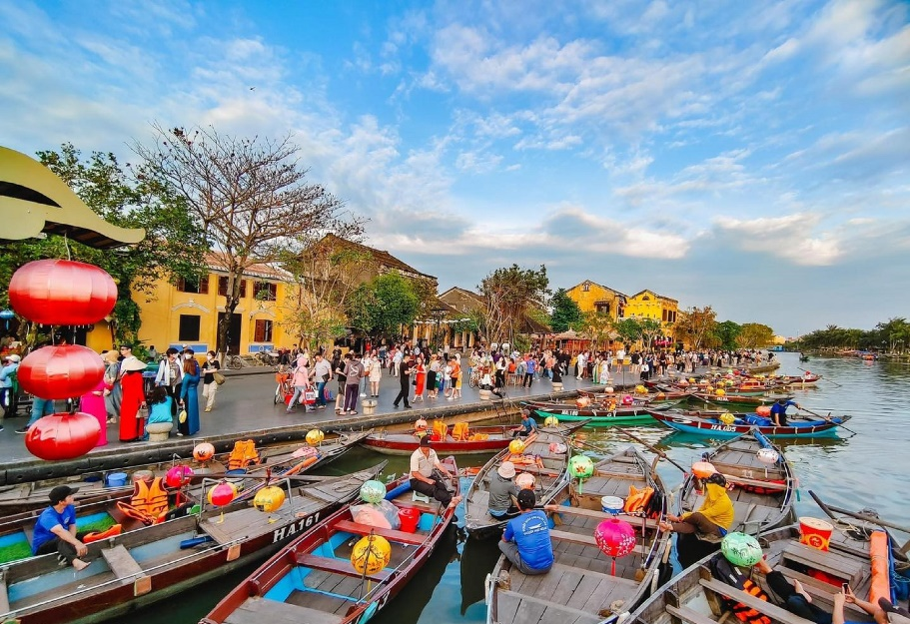
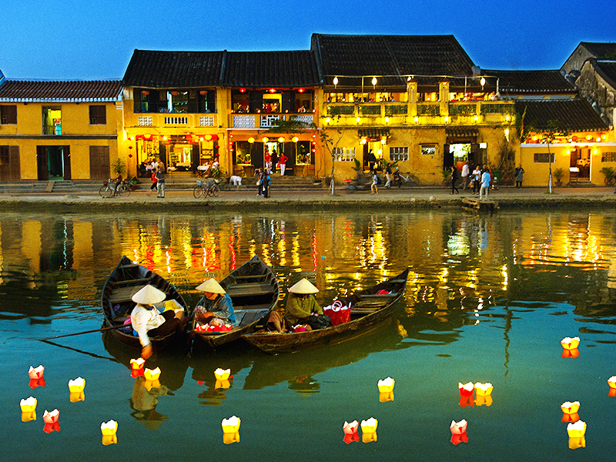
Hiện nay phố cổ Hội An bảo tồn được nhiều giá trị văn hóa đặc sắc, nhiều công trình kiến trúc tiêu biểu;
Mặt khác, chính quyền và người dân Hội An còn tạo ra được nhiều sản phẩm du lịch độc đáo như: “ Đêm phố cổ”, “Lễ hội đèn lồng”, “Du thuyền trên sông Hoài”..... nên đã thu hút được đông đảo du khách trong nước và quốc tế.

Slide 12
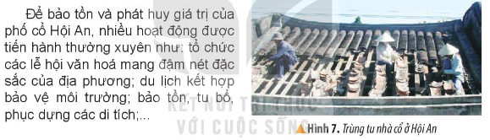
Quan sát hình 7 đọc thông tin và trả lời câu hỏi:
Nêu một số biện pháp góp phần bảo tồn và phát huy giá trị phố cổ Hội An?
Thảo luận nhóm

Slide 13
Biện pháp góp phần bảo tồn và phát huy giá trị phố cổ Hội An
Tổ chức các lễ hội văn hóa mang đậm nét đặc sắc của địa phương
Du lịch kết hợp bảo vệ môi trường
Bảo tồn; tu bổ; phục dựng các di tích

Slide 14


Slide 15

2. Theo em, cần làm gì để góp phần bảo tồn và phát huy giá trị phố cổ Hội An?
Thảo luận nhóm

Slide 16


Hiện nay, việc bảo tồn và phát huy giá trị của phố cổ Hội An được chính quyền địa phương rất chú trọng. Bên cạnh công tác tuyên truyền và thực hiện các giải pháp do tỉnh Quảng Nam ban hành, mỗi người dân cũng cần nâng cao ý thức bảo tồn bằng những việc làm cụ thể: tổ chức các tour du lịch khám phá kết hợp với vớt rác, dọn rác; hạn chế sử dụng xe cơ giới vào phố cổ, giữ vệ sinh môi trường,...

Slide 17


Slide 18




Trò chơi “Hướng dẫn viên du lịch nhí”

Slide 19
Luật chơi: Đóng vai hướng dẫn viên du lịch để giới thiệu về phố cổ Hội An.
Dựa vào nội dung bài học, các thông tin tra cứu được trong sách, báo, internet,.. để giới thiệu về lịch sử, nét đặc sắc về văn hóa, kiến trúc,... của phố cổ Hội An.

Slide 20
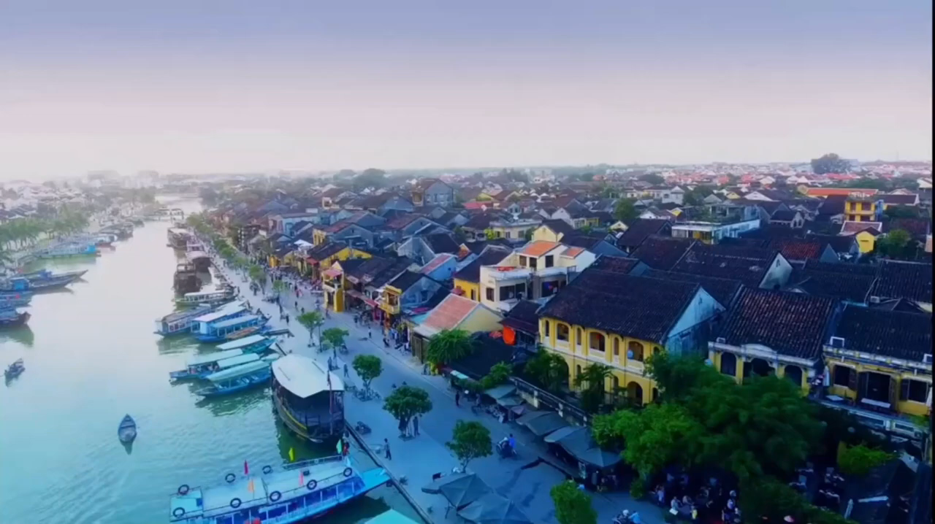

Slide 21





………….

Slide 22
Tạm biệt và hẹn gặp lại

